Slide 1
스케줄 관리 프로그램
20203091 신유송

Slide 2
만든 이유
주기적인 일들에 대한 관리 -하루, 일주일 단위로 하는 일들
갑자기 생각난 것에 대한 관리 -분류가 명확하지 않은 일
날짜 순으로, 중요도 순으로 과제 확인

Slide 3
기능 구현
기존 스케줄 관리 프로그램이 하는 일은 전부 수행할 수 있게 함
주기적인 일들은 하루 또는 일주일 단위로 재생성 >routine 저장소
갑자기 생각난 일을 적어놓을 곳을 생성 >etc 저장소
날짜 순으로, 중요도 순으로 과제를 정렬 >기준 상자

Slide 4
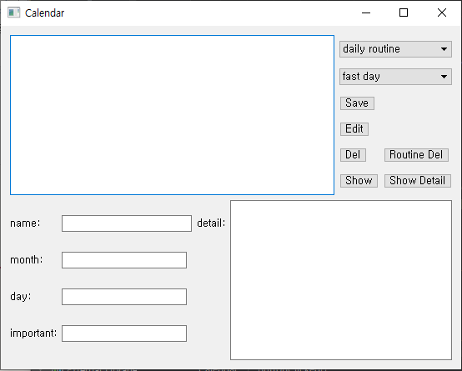
구현

Slide 5
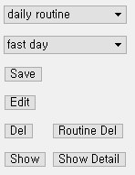


기능 수행-버튼
첫 상자: 저장소 선택
다음 상자: 정렬 기준 선택

Slide 6
기능 수행-버튼
Save 버튼: 사용자로부터 입력받은 값들을 현재 저장소에 저장
Edit 버튼: 사용자로부터 입력받은 이름과 현재 저장소에서 이름이 일치하는 일의 정보를 받아옴

Slide 7
기능 수행-버튼
Del 버튼: 사용자로부터 입력받은 이름과 현재 저장소에서 이름이 일치하는 일 삭제 Routine Del 버튼: 사용자로부터 입력받은 이름과 현재 저장소에서 이름이 일치하는 일 임시삭제 (Routine 저장소 전용)

Slide 8
기능 수행-버튼
Show 버튼: 현재 저장소의 일정들을 보여줌 Show Detail 버튼:
사용자로부터 입력받은 이름과 현재 저장소에서 이름이 일치하는 일정의 세부사항을 보여줌

Slide 9
시연

Slide 10
보완할 점
잡지 못한 버그가 있을 수도 있다 (없을 수도 있다)
구성 코드가 최적화되지 않았다 (이후 보완)
생각치 못한 기능이 필요할 수 있다

Slide 11
감사합니다.

